Slide 1
CÔ CHÀO CÁC CON!
CÁC CON CHUẨN BỊ
1.Sách Toán, sáchTiếng Việt 2 tập 1
2. Vở Tiếng Việt, vở Toán
3. Sách Tự nhiên và xã hội
4. Vở Ghi bài
5. Hộp bút

Slide 2
Thứ năm ngày 9 tháng 9 năm 2024
Ngày hôm qua đâu ǟồi?

Slide 3
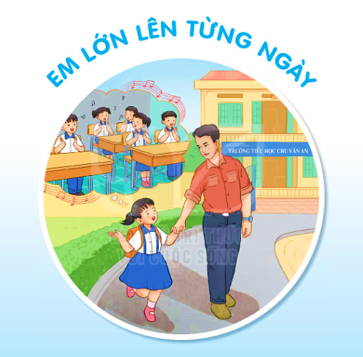


Slide 4


NGÀY HÔM QUA ĐÂU RỒI?
BÀI 2
BÀI 2
TIẾT 1 – 2
ĐỌC

Slide 5
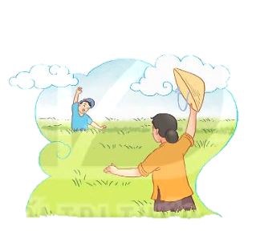
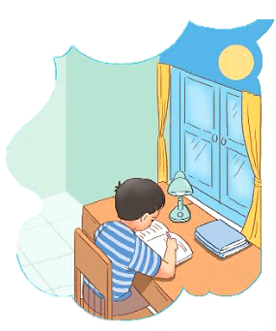

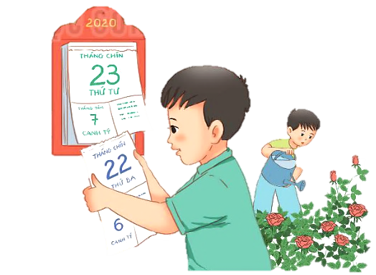
NGÀY HÔM QUA ĐÂU RỒI?
BÀI 2
BÀI 2
Hôm qua em đã làm những việc gì?

Slide 6

ĐỌC
Ngày hôm qua đâu rồi?
Em cầm tờ lịch cũ - Ngày hôm qua ở lại
- Ngày hôm qua đâu rồi? Trong hạt lúa mẹ trồng
Ra ngoài sân hỏi bố Cánh đồng chờ gặp hái
Xoa đầu em bố cười. Chín vàng màu ước mong.
- Ngày hôm qua ở lại - Ngày hôm qua ở lại
Trên cành hoa trong vườn Trong vở hồng của con
Nụ hồng lớn lên mãi Con học hành chăm chỉ
Đợi đến ngày toả hương. Là ngày qua vẫn còn.
(Bế Kiến Quốc)

Slide 7
ĐỌC
Ngày hôm qua đâu rồi?
Em cầm tờ lịch cũ - Ngày hôm qua ở lại
- Ngày hôm qua đâu rồi? Trong hạt lúa mẹ trồng
Ra ngoài sân hỏi bố Cánh đồng chờ gặp hái
Xoa đầu em bố cười. Chín vàng màu ước mong.
- Ngày hôm qua ở lại - Ngày hôm qua ở lại
Trên cành hoa trong vườn Trong vở hồng của con
Nụ hồng lớn lên mãi Con học hành chăm chỉ
Đợi đến ngày toả hương. Là ngày qua vẫn còn.
(Bế Kiến Quốc)

Slide 8
ĐỌC
Ngắt nghỉ đoạn
Em cầm tờ lịch cũ
- Ngày hôm qua đâu rồi?
Ra ngoài sân hỏi bố
Xoa đầu em bố cười.

Slide 9



ĐỌC
Ngày hôm qua đâu rồi?
Em cầm tờ lịch cũ - Ngày hôm qua ở lại
- Ngày hôm qua đâu rồi? Trong hạt lúa mẹ trồng
Ra ngoài sân hỏi bố Cánh đồng chờ gặp hái
Xoa đầu em bố cười. Chín vàng màu ước mong.
- Ngày hôm qua ở lại - Ngày hôm qua ở lại
Trên cành hoa trong vườn Trong vở hồng của con
Nụ hồng lớn lên mãi Con học hành chăm chỉ
Đợi đến ngày toả hương. Là ngày qua vẫn còn.
(Bế Kiến Quốc)
4

Slide 10

ĐỌC
Từ ngữ
vở hồng
: quyển vở ghi nhiều lời nhận
xét hay, nhiều thành tích tốt

Slide 11
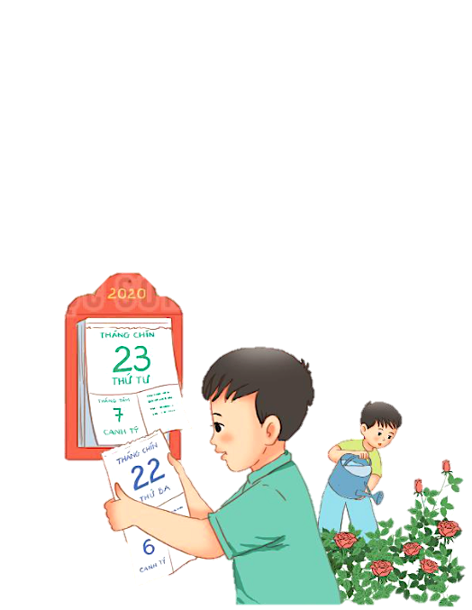
TRẢ LỜI CÂU HỎI
1. Bạn nhỏ hỏi bố điều gì?
→ Bạn nhỏ hỏi bố ngày hôm qua đâu rồi.
2. Theo bố, ngày hôm qua ở những đâu?
→ Theo bố, ngày hôm qua ở trong:
Hạt lúa mẹ trồng
Trên cành hoa trong vườn
Nụ hồng lớn lên mãi
Trong vở hồng của em.

Slide 12
3. Trong khổ thơ cuối, bố dặn bạn nhỏ điều gì để “ngày qua vẫn còn”?
→ Bố đã dặn bạn nhỏ học hành chăm chỉ để ngày qua vẫn còn.
Bài thơ giúp em nhận ra điều gì về thời gian?
→ Thời gian trôi qua rất nhanh, nhưng nó sẽ ở lại mãi mãi nếu chúng ta biết tận dụng để làm việc tốt.

Slide 13
Học thuộc lòng 2 khổ thơ em thích
Ngày hôm qua đâu rồi?
Em cầm tờ lịch cũ - Ngày hôm qua ở lại
- Ngày hôm qua đâu rồi? Trong hạt lúa mẹ trồng
Ra ngoài sân hỏi bố Cánh đồng chờ gặp hái
Xoa đầu em bố cười. Chín vàng màu ước mong.
- Ngày hôm qua ở lại - Ngày hôm qua ở lại
Trên cành hoa trong vườn Trong vở hồng của con
Nụ hồng lớn lên mãi Con học hành chăm chỉ
Đợi đến ngày toả hương. Là ngày qua vẫn còn.
(Bế Kiến Quốc)
4

Slide 14

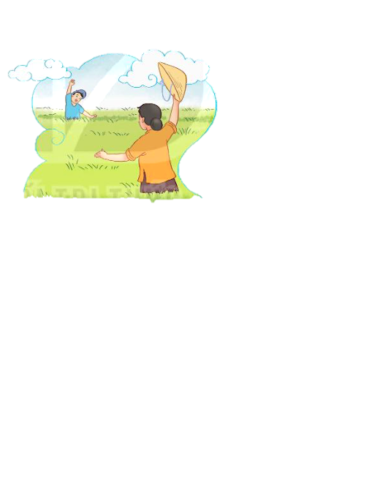
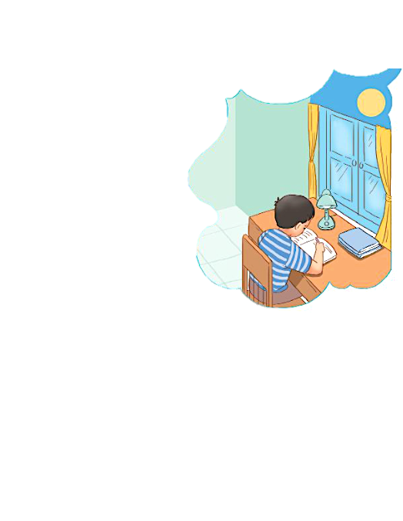
LUYỆN TẬP
1. Dựa vào tranh minh hoạ bài đọc, tìm từ ngữ chỉ người, chỉ vật?
→ Từ chỉ người: mẹ, con, bạn nhỏ, …
→ Từ chỉ sự vật: tờ lịch, lúa, quyển sách, hoa hồng, …
2. Đặt 2 câu với các từ tìm được ở bài 1?
→ bạn nhỏ: Bạn nhỏ học tập chăm chỉ.
→ hoa hồng: Hoa hồng toả hương thơm ngát.

Slide 15

NGÀY HÔM QUA ĐÂU RỒI?
BÀI 2
BÀI 2
TIẾT 3
VIẾT

Slide 16
NGHE- VIẾT
NGÀY HÔM QUA ĐÂU RỒI?
Nghe - viết 2 khổ cuối bài thơ.
Bài tập: Tìm chữ cái còn thiếu.
Bài tập: Sắp xếp bảng chữ cái.

Slide 17
NGHE- VIẾT
NGÀY HÔM QUA ĐÂU RỒI?
Nghe - viết 2 khổ cuối bài thơ.
Bài tập: Tìm chữ cái còn thiếu.
Bài tập: Sắp xếp bảng chữ cái.

Slide 18
Ngày hôm qua đâu rồi?
- Ngày hôm qua ở lại
Trong hạt lúa mẹ trồng
Cánh đồng chờ gặp hái
Chín vàng màu ước mong.
- Ngày hôm qua ở lại
Trong vở hồng của con
Con học hành chăm chỉ
Là ngày qua vẫn còn.

Slide 19

Các từ dễ viết sai
ở lại
trồng
ước mong
Khi viết bài thơ cần chú ý điều gì?

Slide 20

VIẾT BÀI
Học sinh viết bài vào vở ô li

Slide 21

Thứ năm ngày 9 tháng 9 năm 2021
Chính tả

Slide 22
Ngày hôm qua đâu ǟồi?
- Ngày hôm qua ở lại
Trong hạt lúa mẹ trồng
Cánh đồng chờ gặt hái
Chín vàng màu ưϐ mong.
- Ngày hôm qua ở lại
Trong vở hồng của con
Con hǌ hành chăm chỉ
Là ngày qua vẫn còn.

Slide 23
Tìm những chữ cái còn thiếu trong bảng. Học thuộc tên các chữ cái.
Số thứ tự | Chữ cái | Tên chữ cái
1 | a | a
2 | ă | á
3 |  | ớ
4 | b | bê
5 |  | xê
Số thứ tự | Chữ cái | Tên chữ cái
6 |  | dê
7 | đ | đê
8 |  | e
9 | ê | ê
d
a
e
c

Slide 24

Sắp xếp các chữ cái dưới đây theo đúng thứ tự bảng chữ cái.
đ
c
b
d
a
e

Slide 25

NGÀY HÔM QUA ĐÂU RỒI?
BÀI 2
BÀI 2
TIẾT 4
LUYỆN TỪ VÀ CÂU

Slide 26
Thứ năm ngày 9 tháng 9 năm 2021
Luyện tập
Từ ngữ chỉ Ȩự vật, hoạt động
Câu giới thiệu

Slide 27
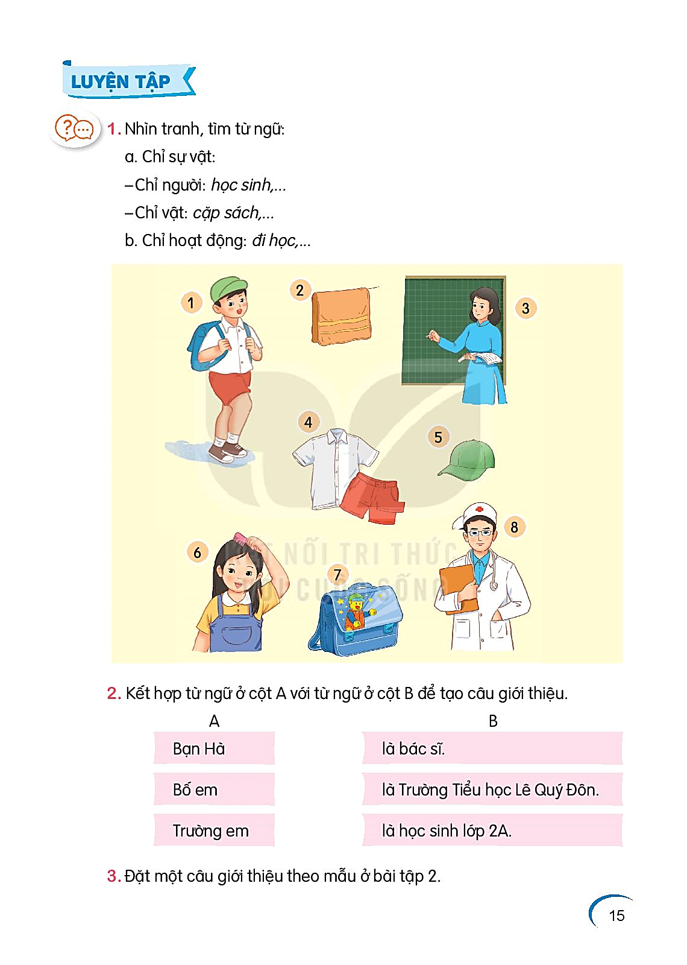
1. Nhìn tranh, tìm từ ngữ
a. Chỉ sự vật
- Chỉ người:
học sinh,
Chỉ vật:
cặp sách,
khăn mặt
cô giáo,
cô giáo
bác sĩ
giảng bài
khăn mặt,
đi học
mũ
học sinh
quần áo,
mũ
quần áo
b.Chỉ hoạt động
đi học,
chải đầu,
giảng bài
chải đầu
cặp sách
bác sĩ

Slide 28
Thứ năm ngày 9 tháng 9 năm 2021
Luyện tập
Từ ngữ chỉ Ȩự vật, hoạt động
Câu giới thiệu
Bài 1
a.Từ chỉ sự vật
- Chỉ người: học sinh, cô giáo, bác sĩ
- Chỉ vật: cặp sách, khăn mặt, quần áo, mũ
b.Từ chỉ hoạt động:
- đi học, chải đầu, giảng bài

Slide 29
2. Kết hợp từ ngữ cột A với từ ngữ cột B để tạo câu giới thiệu.
A B
Bạn Hà
là bác sĩ.
Bố em
là Trường Tiểu học Lê Quý Đôn.
Trường em
là học sinh lớp 2A.

Slide 30
Bài 2.
Bạn Hà là học sinh lớp 2A.
Bố em là bác sĩ.
Trường em là trường Tiểu học Lê Quý Đôn.
Bài 3. Đặt một câu giới thiệu theo mẫu ở bài tập 2

Slide 31

NGÀY HÔM QUA ĐÂU RỒI?
BÀI 2
BÀI 2
TIẾT 5 – 6
LUYỆN VIẾT ĐOẠN

Slide 32
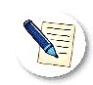
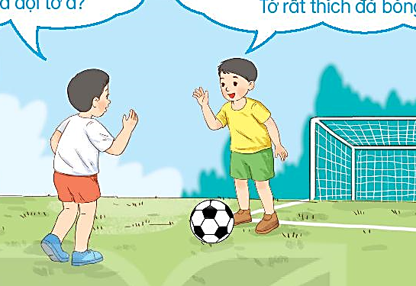
1. Quan sát tranh và trả lời câu hỏi
Ừ! Chào cậu! Tớ rất vui vì được vào đội bóng. Tớ tên là Khang, học lớp 2C. Tớ rất thích đá bóng.
Chào cậu! Tớ tên là Bình. Cậu là cầu thủ mới của đội tớ à?

Slide 33
2. Viết 2 - 3 câu tự giới thiệu về bản thân.
Gợi ý
Họ và tên của em là gì?
Em học lớp nào, trường nào?
Sở thích của em là gì?

Slide 34
Thứ Ȩáu ngày 10 tháng 9 năm 2021
Luyện tập
Viết đoạn văn giới thiệu bản thân
Bài 2
Em tên là Phạm Khôi Nguyên. Em là học sinh lớp 2A3, trường Tiểu học Gia Thụy. Sở thích của em là vẽ và xem phim hoạt hình. Em mơ ước trở thành bác sĩ.
Đọc mở ǟộng

Slide 35
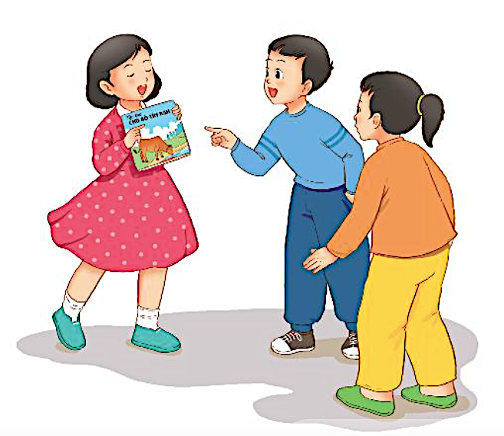
ĐỌC MỞ RỘNG
1. Tìm đọc một bài thơ hoặc một câu chuyện về thiếu nhi. Nói với các bạn tên bài thơ, câu chuyện và tác giả.
2. Đọc một số câu thơ hay cho các bạn nghe.

Slide 36
